Slide 1
扫描营销环境和捕捉市场
营销管理（中国版）
第Ⅰ篇：评估市场导向和顾客价值
第3章
菲利普·科特勒 - 凯文·莱恩·凯勒 - 卢泰宏

Slide 2
本章问题
重要的宏观环境因素有哪些？
宏观环境中跟踪和识别机遇的关键方法有哪些？
公司如何更加准确地测量和预测需求？
Copyright © 2009 Pearson Education, Inc. Publishing as Prentice Hall 3-<number>

Slide 3
本章内容
分析宏观环境
预测和测量需求
  测量哪些市场？
  需求测量
  公司需求和销售预测
  估算当前需求
  估算未来需求
市场演变
蒙牛
  小案例：沃尔玛的阿拉斯加商业部
创新营销：
香港“自由行”捕获市场机遇
营销视野：
中国转型市场的特征
营销在中国：
中国的新兴中产阶层
案例：万科集团
Copyright © 2009 Pearson Education, Inc. Publishing as Prentice Hall 3-<number>

Slide 4
发现市场机会
营销者可通过以下方式发现许多机会：
确定趋势（方向或有动力和持续性的时间的结果）
确定大趋势（主要的、有长远影响的社会、经济、政治和技术变化）
Copyright © 2009 Pearson Education, Inc. Publishing as Prentice Hall 3-<number>

Slide 5
改变商业面貌的趋势
经济活动中心的巨大变化
公共部门活动的增加
消费者行为的比那话
科技关联性
缺乏训练有素的人才
对自然资源的需求增加
全球产业新结构的显现
信息无处不在
管理从艺术向科学是转变
对大型商业活动的监察增加
Copyright © 2009 Pearson Education, Inc. Publishing as Prentice Hall 3-<number>

Slide 6
环境因素
人文环境
政治法律环境
经济环境
技术环境
社会文化环境
自然环境
Copyright © 2009 Pearson Education, Inc. Publishing as Prentice Hall 3-<number>

Slide 7

自然环境
原材料短缺
能源消耗的增加
反对污染的压力
政府的环保行为
Copyright © 2009 Pearson Education, Inc. Publishing as Prentice Hall 3-<number>

Slide 8
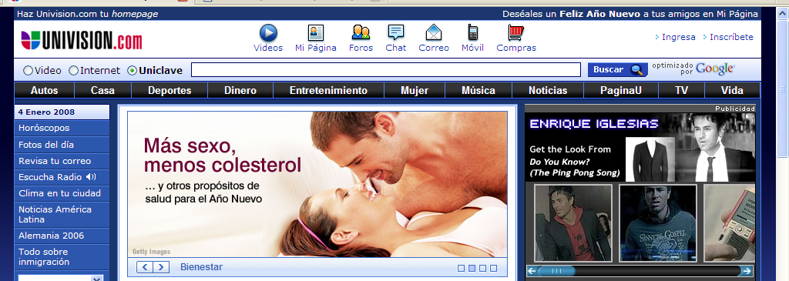
人文环境
人口增长
人口年龄组合
种族市场
教育水平
家庭类型
人口的地理迁移
Copyright © 2009 Pearson Education, Inc. Publishing as Prentice Hall 3-<number>

Slide 9
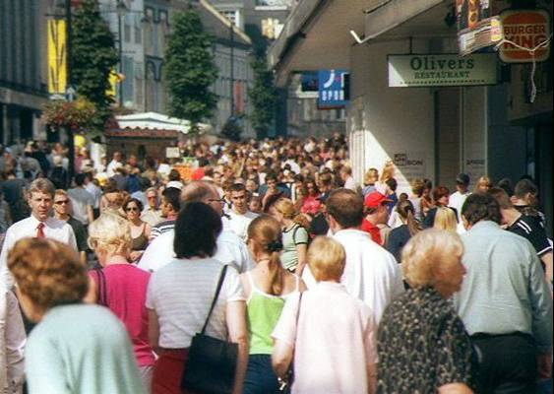
社会文化环境
对自己的看法
对他人的看法
组织观
社会观
自然观
宇宙观
Copyright © 2009 Pearson Education, Inc. Publishing as Prentice Hall 3-<number>

Slide 10
以环保程度细分消费者
忠实的绿色主义者(30%)
钞票绿色主义者(10%)
环保新人 (26%)
抱怨者 (15%)
冷漠者 (18%)
Copyright © 2009 Pearson Education, Inc. Publishing as Prentice Hall 3-<number>

Slide 11
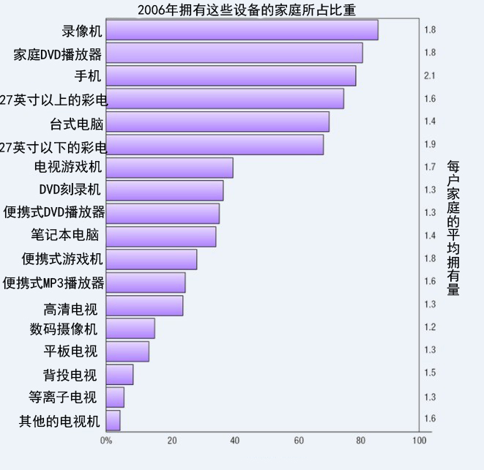
技术环境
变革步伐加快
无限的创新机会
变化着的研发预算
变革的监管力度加大
Copyright © 2009 Pearson Education, Inc. Publishing as Prentice Hall 3-<number>

Slide 12
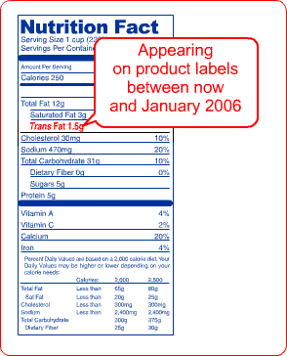
政治法律环境
企业立法的加强
2006年1月后开始出现的产品标签
特殊利益集团的成长
Copyright © 2009 Pearson Education, Inc. Publishing as Prentice Hall 3-<number>

Slide 13
市场需求
两种需求类型：市场需求和公司需求。
为了衡量现有需求，公司要努力确定总体市场潜量、地区市场潜量、行业销售额和市场份额。
为了确定未来的需求，公司澳调查购买者的意图，征求销售团队的意见，收集专家的建议，分析过去的销售额，或者进行市场测试。
数学模型、先进的统计技术、计算机数据收集对各类需求和销售预测都非常重要。
Copyright © 2009 Pearson Education, Inc. Publishing as Prentice Hall 3-<number>

Slide 14
市场需求测量
市场潜量
有效市场
目标市场
渗透市场
Copyright © 2009 Pearson Education, Inc. Publishing as Prentice Hall 3-<number>

Slide 15
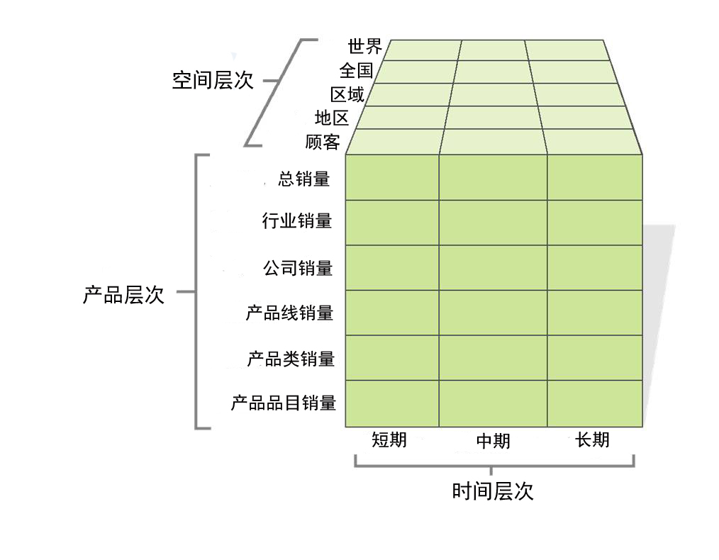
需求测量的90种类型
Copyright © 2009 Pearson Education, Inc. Publishing as Prentice Hall 3-<number>

Slide 16
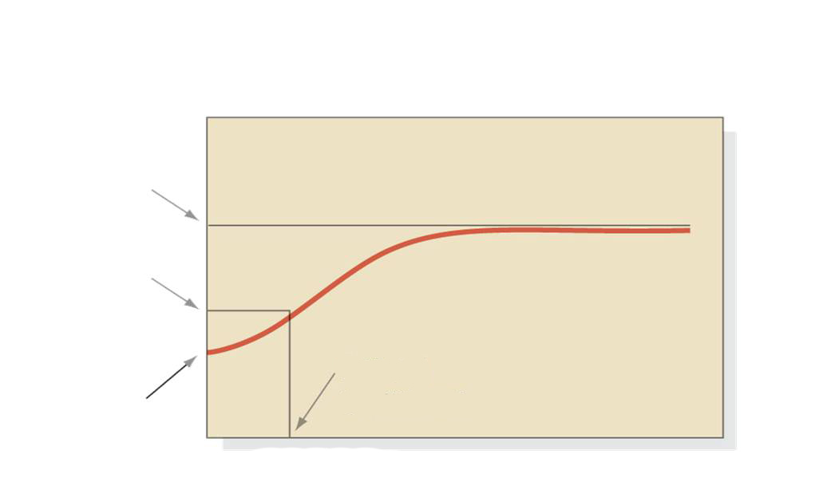
市场需求函数
（A）作为行业营销费用函数的市场需求
（假设在一个特定的营销环境下）
特定时期的市场需求
市场
潜量Q₂
市场
潜量Q₂
特定时期的市场需求
市场
预测Q_{F}
计划费用
市场
最低量Q₁
行业营销费用
Copyright © 2009 Pearson Education, Inc. Publishing as Prentice Hall 3-<number>

Slide 17
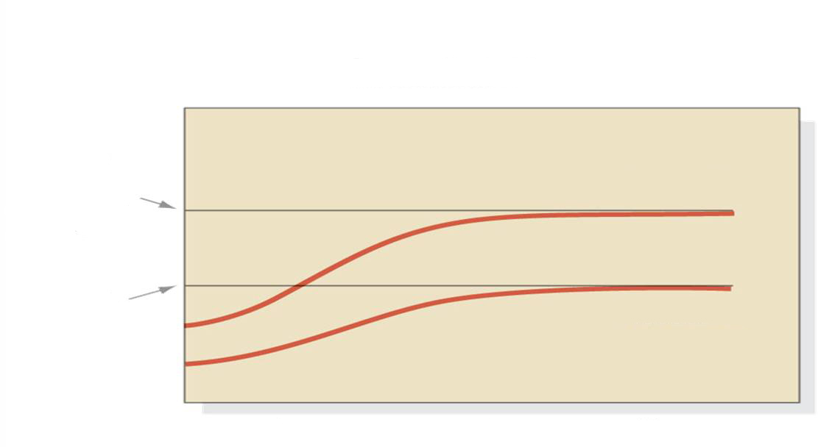
市场需求函数
（B）作为行业营销费用函数的市场需求
（假设在两个不同的环境下）
市场潜量
（繁荣期）
繁荣期
衰退期
市场预测
（衰退期）
行业营销费用
Copyright © 2009 Pearson Education, Inc. Publishing as Prentice Hall 3-<number>

Slide 18
市场演变阶段
出现阶段
成长阶段
成熟阶段
衰退阶段
Copyright © 2009 Pearson Education, Inc. Publishing as Prentice Hall 3-<number>

Slide 19
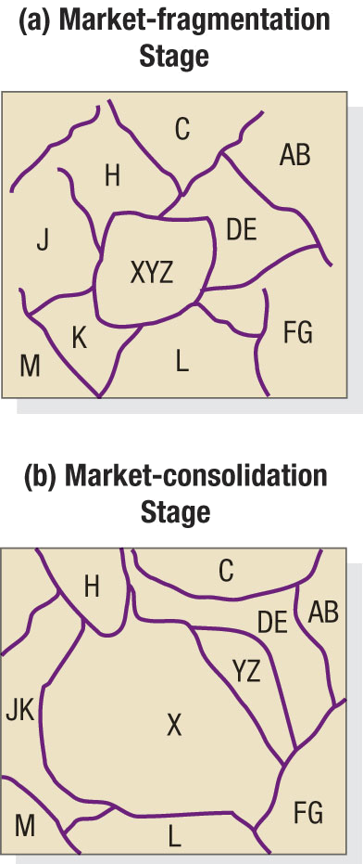
成熟阶段的战略
（A）市场分割阶段
（B）市场合并阶段
Copyright © 2009 Pearson Education, Inc. Publishing as Prentice Hall 3-<number>

Slide 20
营销讨论
消费者行为是否更多受年龄或世代所决定？
年龄差异的影响远远大于群体的影响
还是
群体的影响比年龄差异的影响更大？
Copyright © 2009 Pearson Education, Inc. Publishing as Prentice Hall 3-<number>

Slide 21
营销讨论
营销视野：
中国转型市场的特征
营销在中国：
中国的新型中产阶层
Copyright © 2009 Pearson Education, Inc. Publishing as Prentice Hall 3-<number>

Slide 22
案例讨论
创新营销：
香港“自由行”捕获市场机遇
本章案例：
万科集团
蒙牛
Copyright © 2009 Pearson Education, Inc. Publishing as Prentice Hall 3-<number>

